Slide 1

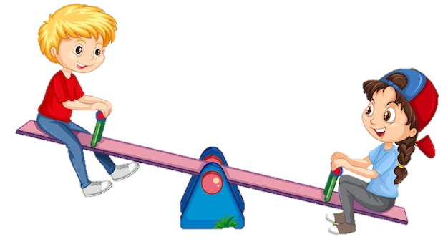
ỦY BAN NHÂN DÂN QUẬN 8
TRƯỜNG TIỂU HỌC NGUYỄN TRUNG NGẠN
Thứ … ngày … tháng … năm 2022
HOẠT ĐỘNG TRẢI NGHIỆM
Chủ đề 2: An toàn và cuộc sống
Tuần 6
Phan Thị Thiện

Slide 2

MỤC TIÊU BÀI HỌC
Tham gia được các hoạt động của trường, lớp về an toàn giao thông.
Thực hiện được những việc làm đảm bảo an toàn trong ăn uống.

Slide 3
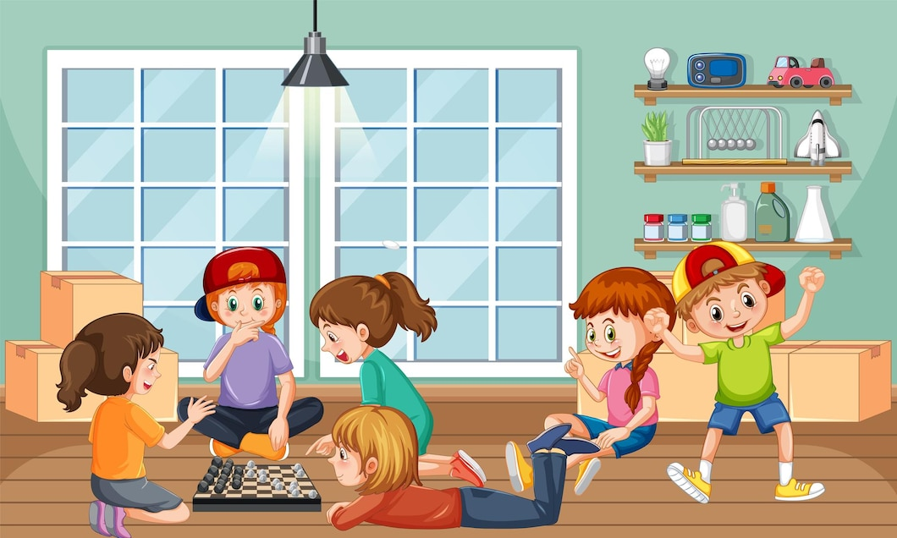
Hoạt động 3: tìm hiểu Những việc làm để thực hiện vệ sinh an toàn thực phẩm

Slide 4
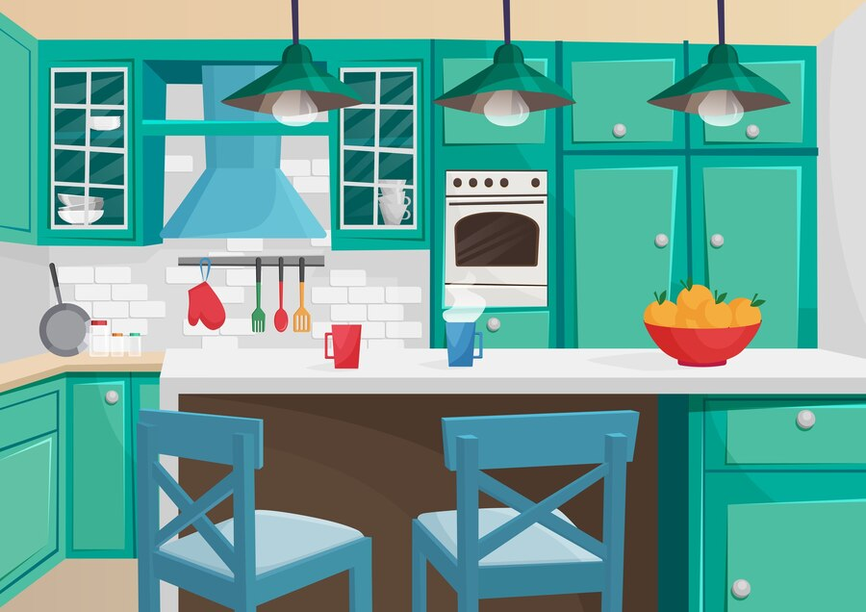

1. Cách lựa chọn thực phẩm đảm bảo vệ sinh an toàn.
SỬ DỤNG THỰC PHẨM AN TOÀN
NÊN KHÔNG NÊN
Thảo luận nhóm 4

Slide 5


Cùng thảo luận

Slide 6
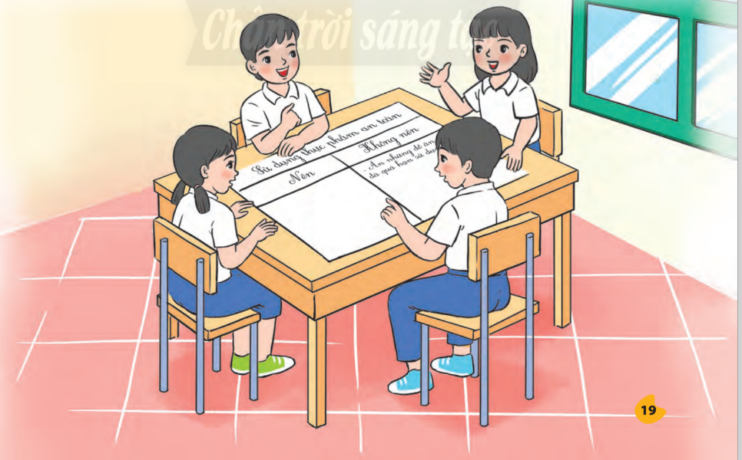

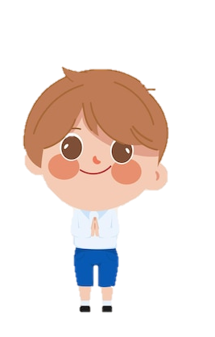
CÙNG CHIA SẺ
Các nhóm khác
Lắng nghe – góp ý - bổ sung

Slide 7


Việc nên làm
Việc không nên làm
Chọn thực phẩm tươi sạch.
Giữ vệ sinh nơi ăn uống và chế biến thực phẩm.
Dụng cụ chế biến thức ăn chín và sống phải để riêng biệt.
Cần nấu chin kỹ thức ăn.
Sử dụng nước sạch trong ăn uống.
…
Không dùng thực phẩm dơ, héo, ươn…
Không dùng tay để bốc thức ăn.
Không để thực phẩm sống chung với thực phẩm chin.
Không sử dụng sách, báo cũ để gói thức ăn chin.
…
Notes:
https://thoxuan.thanhhoa.gov.vn/web/trang-chu/thong-tin-tuyen-truyen/tt-tren-cac-linh-vuc/10-nguyen-tac-vang-ve-ve-sinh-an-toan-thuc-pham.html#:~:text=-%20Không%20dùng%20dao%2C%20thớt%20vừa,khu%20chế%20biến%20thực%20phẩm.
GV có thể tham khảo them ở link trên

Slide 8
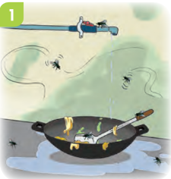


2. Lựa chọn dụng cụ và nguồn nước trong các tranh sau để đảm bảo vệ sinh khi chế biến thực phẩm.
Thảo luận nhóm đôi

Slide 9
Cùng thảo luận

Slide 10
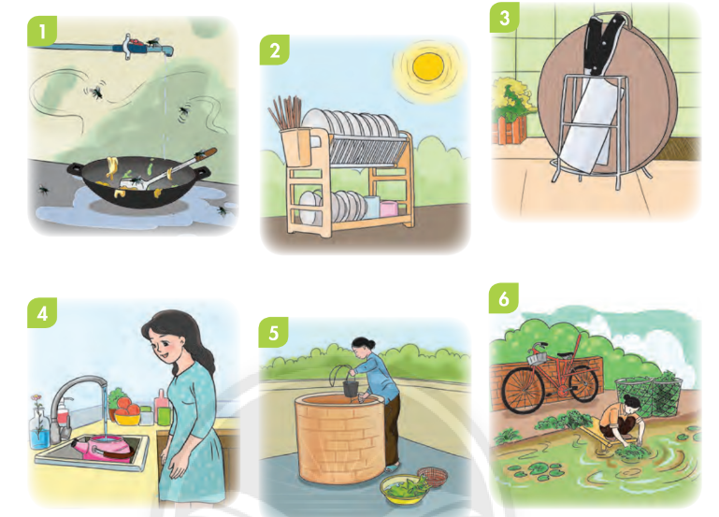
CÙNG CHIA SẺ
Các nhóm khác
Lắng nghe – góp ý - bổ sung

Slide 11
Tranh 1
Không nên sử dụng các dụng cụ làm bếp chưa rửa và cũng không nên để dụng cụ bẩn qua đêm vì làm sản sinh vi khuẩn đồng thời gây ô nhiễm nhà bếp.

Slide 12
Tranh 2
Nên sắp xếp bát, đĩa, đũa, muỗng gọn gàng và mang phơi dưới ánh nắng ngoài trời. Vì nắng sẽ làm đũa nhanh khô, không bị mốc.

Slide 13
Tranh 3
Sau khi sử dụng dao, thớt xong phải rửa sạch và cho vào giá gọn gang, sạch sẽ.

Slide 14
Tranh 4
Nên sử dụng nguồn nước máy để nấu ăn, đảm bảo vệ sinh an toàn thực phẩm.

Slide 15
Tranh 5
Nên sử dụng nguồn nước giếng để rửa rau sau đó sử dụng nguồn nước máy để nấu ăn.

Slide 16
Tranh 6
Không nên sử dụng nước bẩn để rửa thực phẩm vì không đảm bảo vệ sinh thực phẩm.

Slide 17

Kể thêm những việc làm để đảm bảo vệ sinh an toàn khi chế biến thực phẩm

Slide 18
Kể thêm những việc làm để đảm bảo vệ sinh an toàn khi chế biến thực phẩm
Thường xuyên vệ sinh các dụng cụ nhà bếp và làm sạch dụng cụ vệ sinh sau khi dùng.
Rửa tay trước khi chế biến thực phẩm.
Không sử dụng những thực phẩm đã quá hạn để chế biến món ăn.
……..

Slide 19

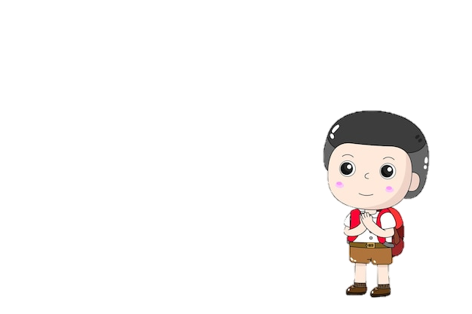
3. TRAO ĐỔI VỚI BẠN CÁCH ĐẢM BẢO AN TOÀN KHI BẢO QUẢN THỰC PHẨM
Nhà tớ sử dụng lồng bàn để ruồi không đậu vào thức ăn
Nhà tớ sử dụng hộp thủy tinh để cất thức ăn trong tủ lạnh

Slide 20
ĐỂ ĐẢM BẢO AN TOÀN KHI BẢO QUẢN THỰC PHẨM, CHÚNG TA CẦN LÀM NHƯ THẾ NÀO?
Bảo quản thực phẩm sống và chín đúng cách.
Sử dụng hộp thuỷ tinh để cất thức ăn trong tủ lạnh.
Thường xuyên kiểm tra chất lượng và hạn sử dụng của các loại thực phẩm trong tủ lạnh, tủ bếp, kệ,...
Dán nhãn cho các loại hộp, lọ và đậy nắp kín để bảo quản tốt hơn.
Không để thực phẩm chín trên bàn, mâm mà không có lồng bàn hay nắp đậy che chắn.
Thảo luận nhóm đôi

Slide 21
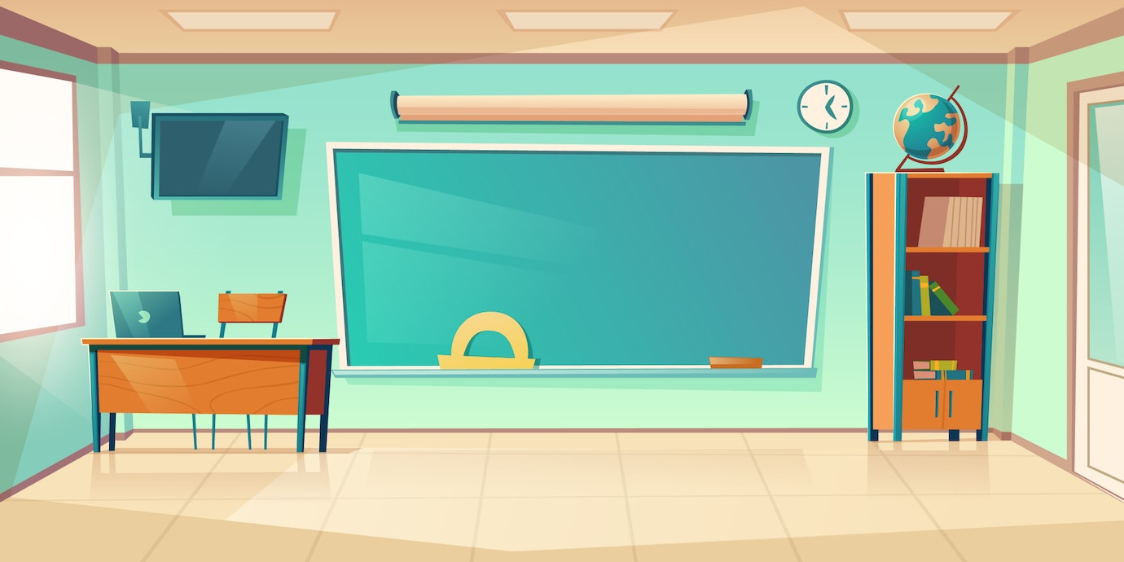

Hoạt động 4: Những việc làm đảm bảo an toàn trong ăn uống

Slide 22
Thảo luận nhóm 4
Những việc làm để đảm bảo an toàn trong ăn uống

Slide 23
Cùng thảo luận

Slide 24
CÙNG CHIA SẺ TRƯỚC LỚP

Slide 25
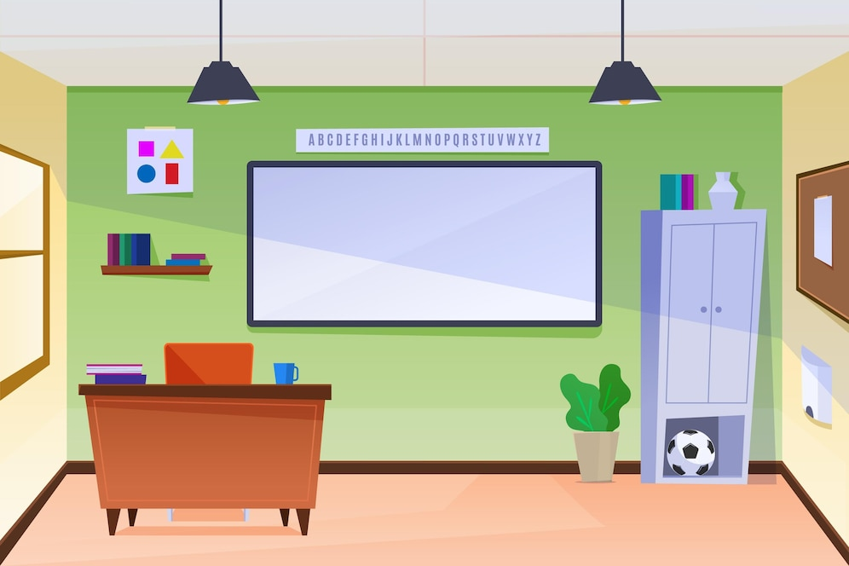


10 nguyên tắc vàng để đảm bảo vệ sinh an toàn thực phẩm

Slide 26
ĐÁNH GIÁ
HS tích cực tham gia được các hoạt động của trường, lớp về an toàn giao thông.
HS thực hiện được những việc làm đảm bảo an toàn trong ăn uống.

Slide 27
MỤC TIÊU BÀI HỌC
- HS biết giữ gìn vệ sinh khi ăn uống.
- HS chuẩn bị hoạt động tiếp theo: Tuyên truyền về vệ sinh An toàn thực phẩm.

Slide 28


Tạm biệt
Hẹn gặp lại!

